Slide 1

السلام عليكم ورحمة الله وبركاته

Slide 2
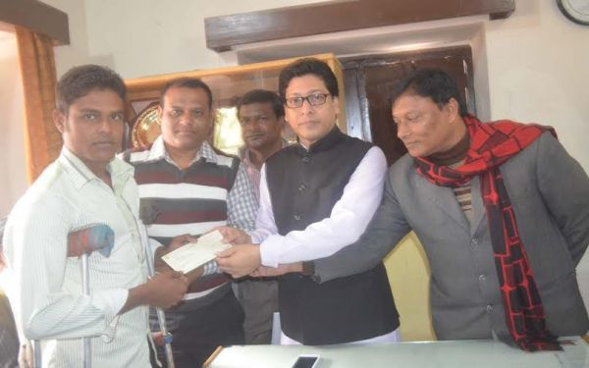
مرحبا
و
اهلا
سهلا

Slide 3
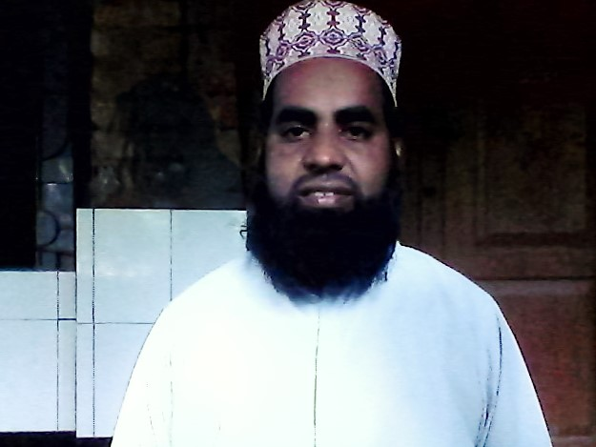
تعريف المعلم
قاضي محمد العمران
المعلم المساعد : المدرسة الداخل خارول كشنوفور
برورأ –كوميلا
E-mail Address:kaziimrancomilla@gamail.com
Mobil no:01812731302

Slide 4
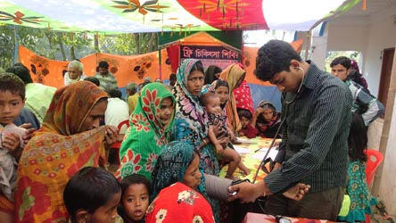
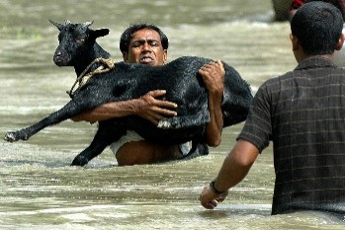

المناظر التالية
الرقق الحيوان

Slide 5
المادة: اللغة العربية الأتصالية
الوحدة الثانية –الدرس الثالث -الصفحة-36
الرفق بالحيوان

Slide 6
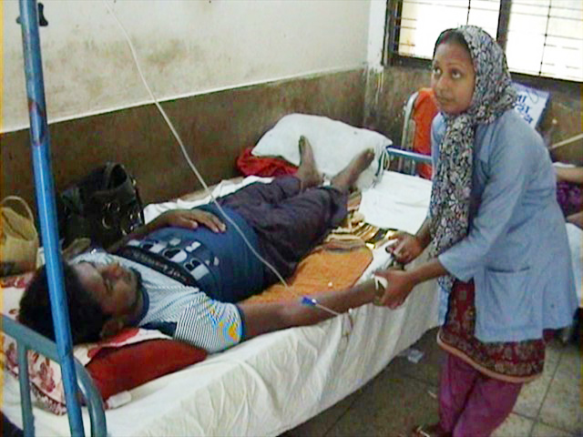
درس اليوم
داو الخلق

Slide 7
نتيجة التعليم
يعلم الطلاب بعد اختتام هذا الدرس
يمكن الطلاب مهارة الكلام مهارة الأستماع مهار ة الكاتبة مهارة القراء
تدريب الحوار
يعلم الطلاب كيف كاتب النظم الشاعر

Slide 8
درس الرفق بالحيوان
الحيوان خلق له عليك حق
سخره الله لكا وللعباد قبلك
حمولة الأثقال ومرضع الأطفال
ومطعم الجما عة وخادم الزارعة
من حقه أن يرفقا به والا يرهقا
أن كل دعه يستريح وداوه أذا جرح
ولا يجع في دراكا أو يظم في جواركا
بهيمة مسكين يشكو فلا يبين
لسانه مقطوع وما له دموع

Slide 9
أجب عن الأسئلة الأتية
ماذا سخر الله للعباد
الجواب :سخرالله الحيوان للعباد
أذكر الأوصاف التي ذكرها الشاعر للحيوان
الجواب :مرضع الأطفال حمولة الأثقال خادم الزراعة

Slide 10
الجواب
ماذا واجب عليك أذا جرح الحيوان؟
الجواب:أذا جرح الحيوان يجب علي ان اداوبه
بين حقوق الحيوان؟
الجواب:حقوق الحيوان ان بطعمه اذا جاع ان لايؤذه في جواره ان يجعل له مكانا حسنا
كيف يشكو الحيوان؟
الجواب:ان الحيوان لا يستطيع علي التحدث والنطق كالانسان فلا يشكو

Slide 11
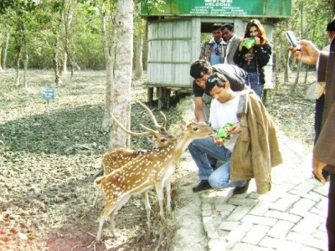
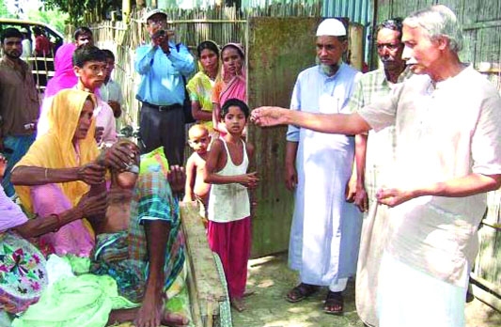
اكتب
ثلاثة دقيقة
ما معني الرفق الحيوان
Notes:
.৩ মিনিট এর মাঝে কাজ শেষ করতে হবে এবং কে কী লিখল তা দুই এক জনের কাছ থেকে শুনতে হবে এর পর উত্তর বলতে হবে ।ছবি দেখে যেন বুঝতে পারে কী উত্তর হতে পারে এ জন্য এ ছবি দেওয়া। একজনের খাতা অন্যের মাধ্যমে মূল্যায়ন করে নেওয়া যেতে পারে।

Slide 12
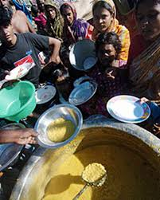
داو الخلق
تحسين الجوع
Notes:
ক্যাপশন আসার আগে ছবি দেখে উত্তর নেওয়ার চেষ্টা করতে হবে।

Slide 13
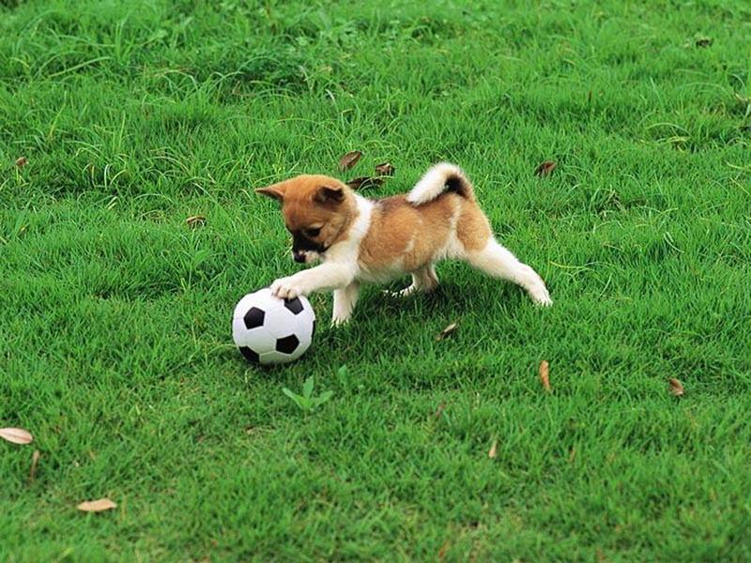
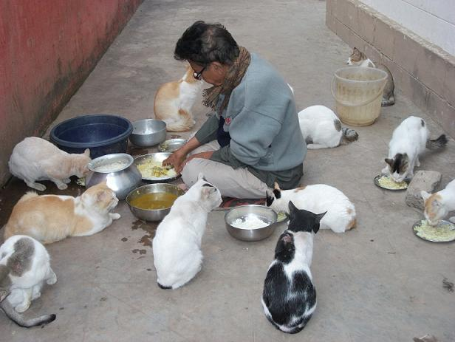
مجالات داو الخلق

Slide 14
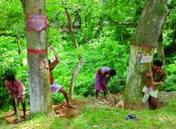
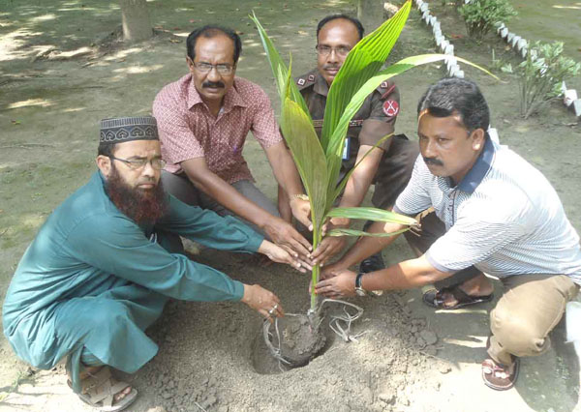

مجالات داو الخلق
اي
قطع الشجر
زرع الشجر
Notes:
ক্যাপশন আসার আগে ছবি দেখে উত্তর নেওয়ার চেষ্টা করতে হবে।

Slide 15
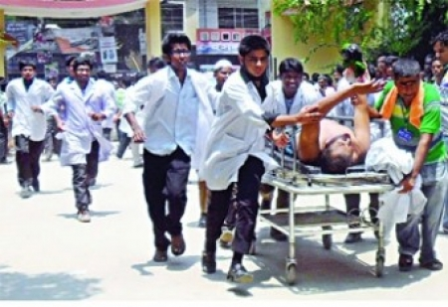
داو مجالات الخلق
داو المريض
Notes:
ক্যাপশন আসার আগে ছবি দেখে উত্তর নেওয়ার চেষ্টা করতে হবে।

Slide 16
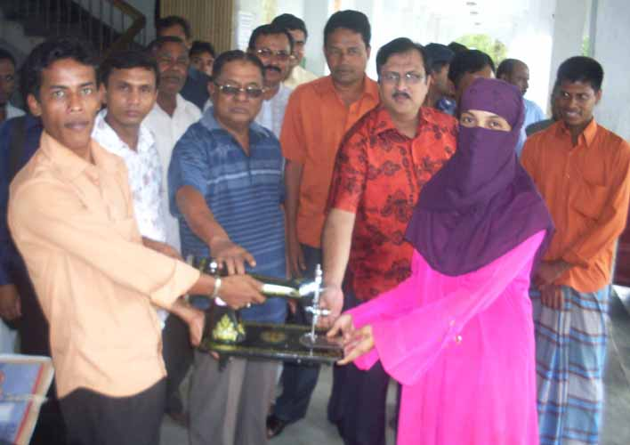
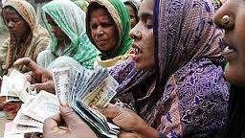
مجالات داو الخلق
تحسين الفقير والمسكين
Notes:
ক্যাপশন আসার আগে ছবি দেখে উত্তর নেওয়ার চেষ্টা করতে হবে।

Slide 17
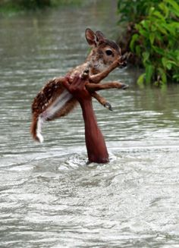
العمل الزواجي
اكتب النفسي
خمسة دقيقة
Notes:
ছবি দেখে যেন বুঝতে পারে কি উত্তর হতে পারে এ জন্য এ ছবি দেওয়া। একজনের খাতা অন্যের মাধ্যমে মূল্যায়ন করে নেওয়া যেতে পারে। তালিকা থেকে কয়েকটি উপস্থাপন করা যেতে পারে।

Slide 18

اهمية داو الخلق
قال رسول الله صلي الله عليه وسلم
‘’অর্থঃ সকল সৃষ্টি আল্লাহর পরিজন। সুতরাং আল্লাহর নিকট সর্বাধিক প্রিয় ঐ ব্যক্তি যে আল্লাহর পরিজনের প্রতি সদাচারণ করে ।’’
Notes:
শিক্ষার্থীদের দ্বারা উত্তর নেওয়ার চেষ্টা করতে হবে । এক্ষেত্রে হাদিসটি শিক্ষার্থীদের দ্বারা পড়ে নেওয়ার চেষ্টা করতে হবে ।

Slide 19
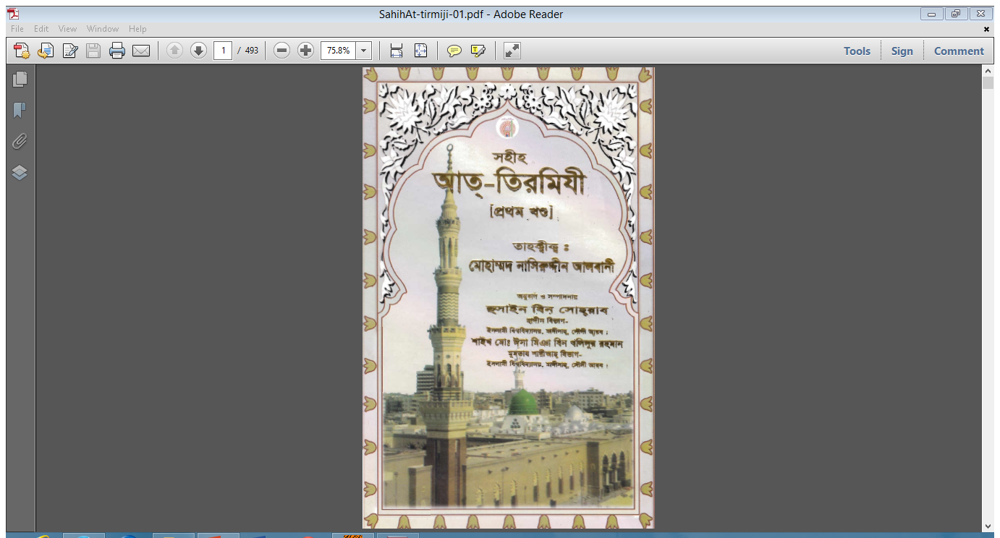
اهميةداع الخلق
قال رسول الله صلي الله عليه وسلم
‘’অর্থঃ তোমরা পৃথিবীবাসীর প্রতি অনুগ্রহ কর। তাহলে যিনি আসমানে আছেন তিনি তোমাদের প্রতি দয়া করবেন।’’

Slide 20
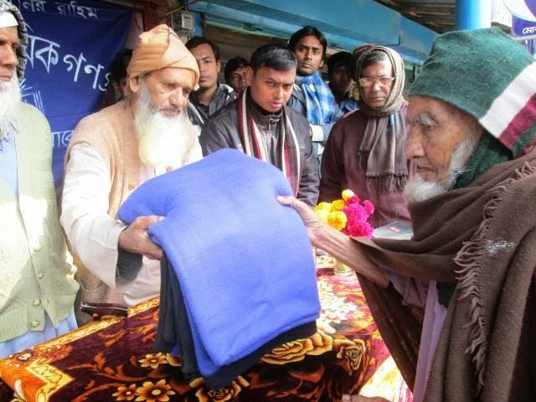
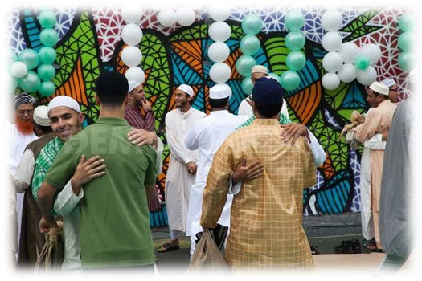
اهمية داو الخلق
Notes:
ক্যাপশন আসার আগে ছবি দেখে উত্তর নেওয়ার চেষ্টা করতে হবে।

Slide 21

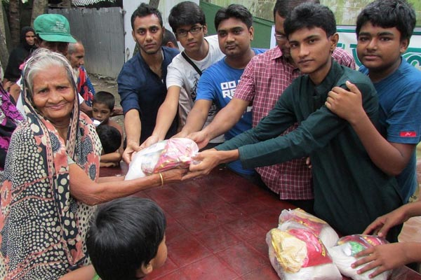

اهمية داو الخلق
Notes:
ক্যাপশন আসার আগে ছবি দেখে উত্তর নেওয়ার চেষ্টা করতে হবে।

Slide 22
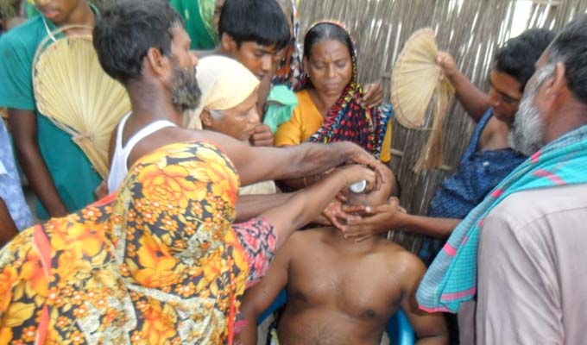
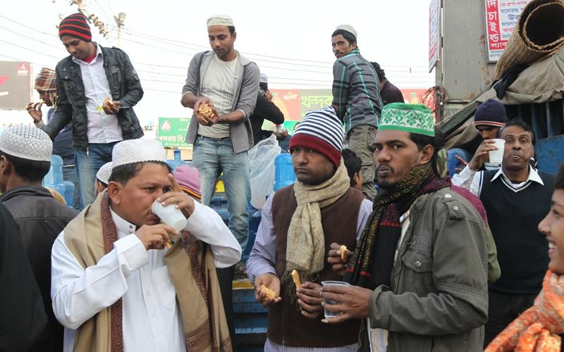
اهمية داع الخلق
Notes:
ক্যাপশন আসার আগে ছবি দেখে উত্তর নেওয়ার চেষ্টা করতে হবে।

Slide 23
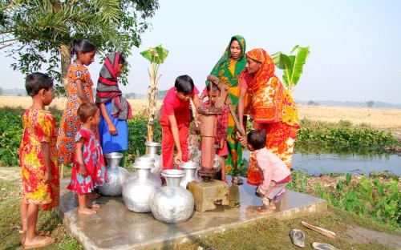
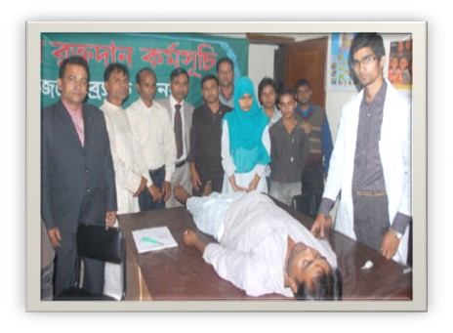
العمل نفسي
العمل الزواجي
انظر الصوار جيدا

Slide 24
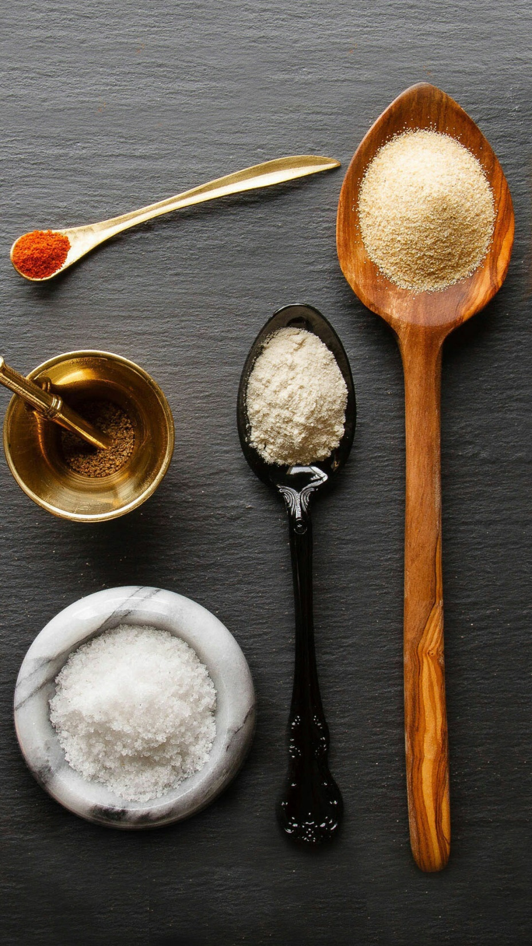

مطعم الفقير
Notes:
শিক্ষার্থীদের দ্বারা মাউস ক্লিক করে নেওয়ার মাধ্যমে উত্তর নেওয়ার চেষ্টা করতে হবে।

Slide 25

مطعم المسكين
Notes:
শিক্ষার্থীদের দ্বারা মাউস ক্লিক করে নেওয়ার মাধ্যমে উত্তর নেওয়ার চেষ্টা করতে হবে।

Slide 26
الواجب المنزلي
كيف داو الخلق

Slide 27

الواجب المنزلي

Slide 28
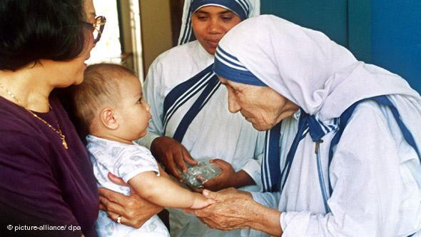
شكرا

Slide 29




شكرا
الله حافظ

